Slide 1
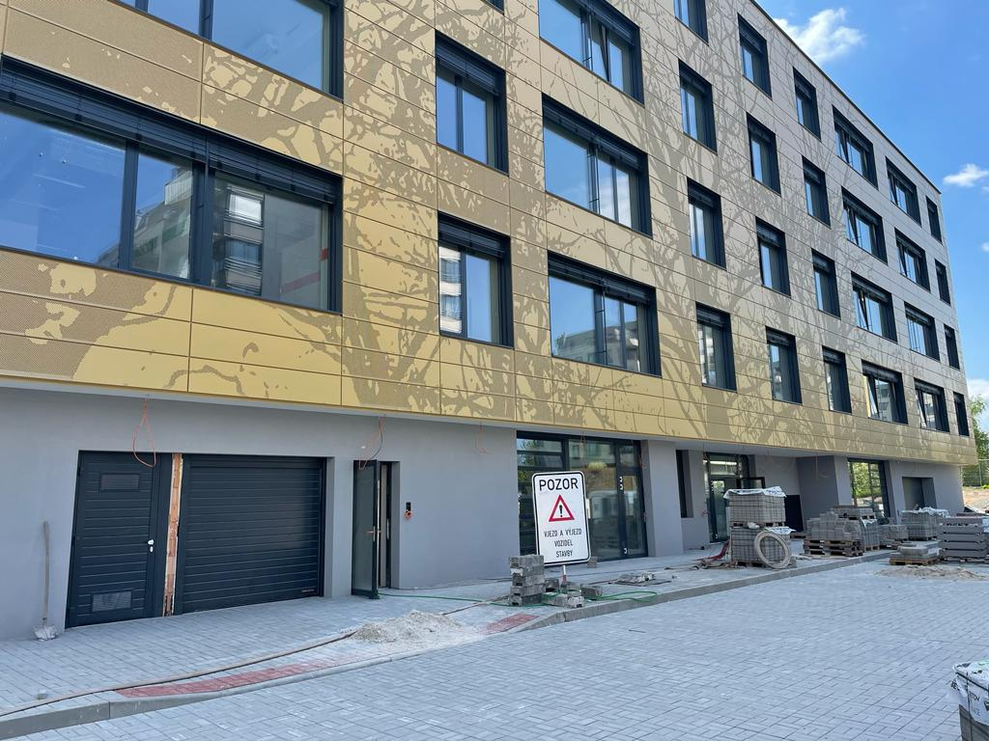
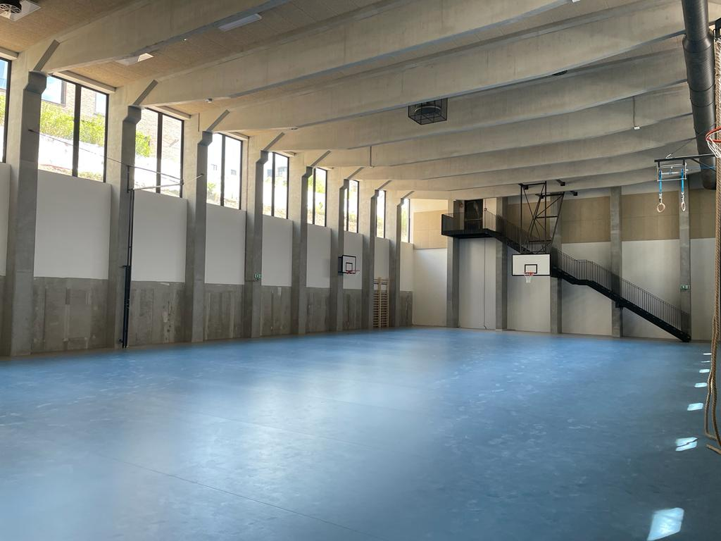
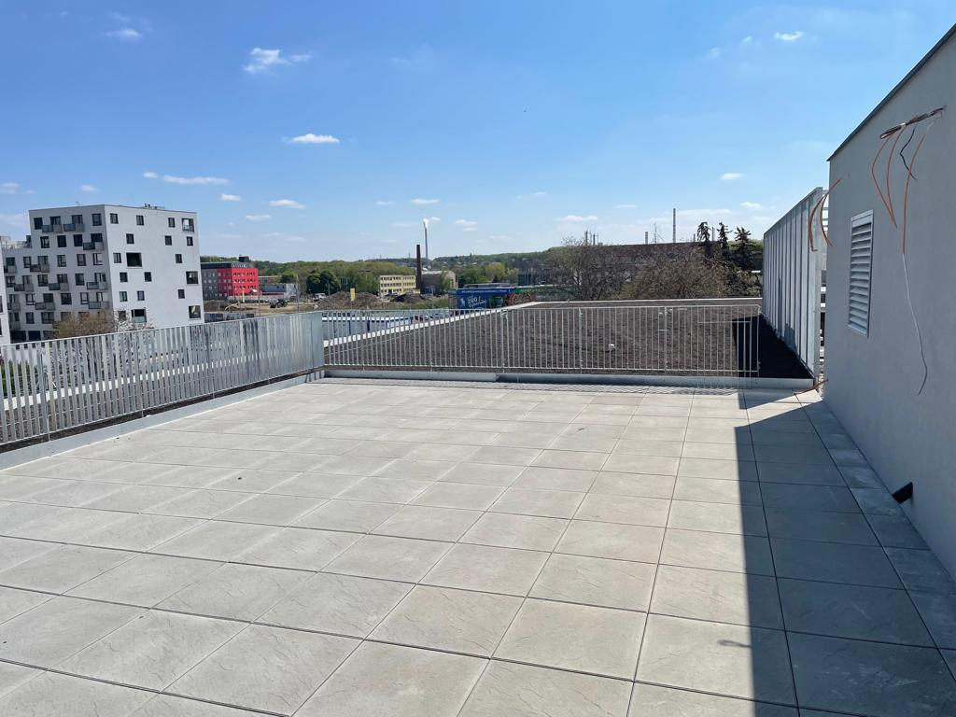
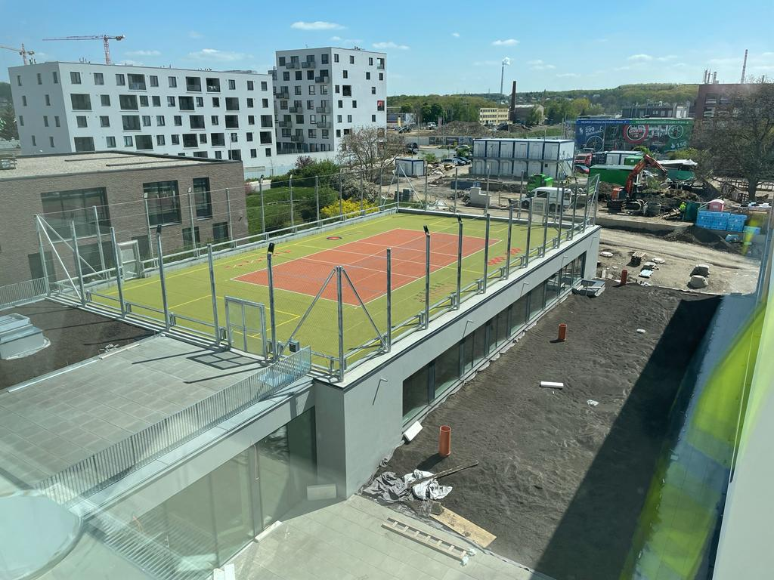
ZŠ A MŠ ELEKTRA

Slide 3
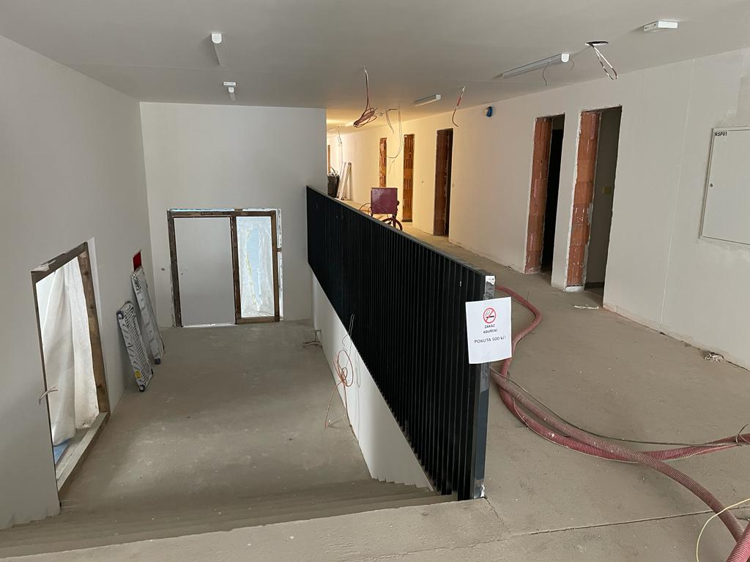

Slide 4
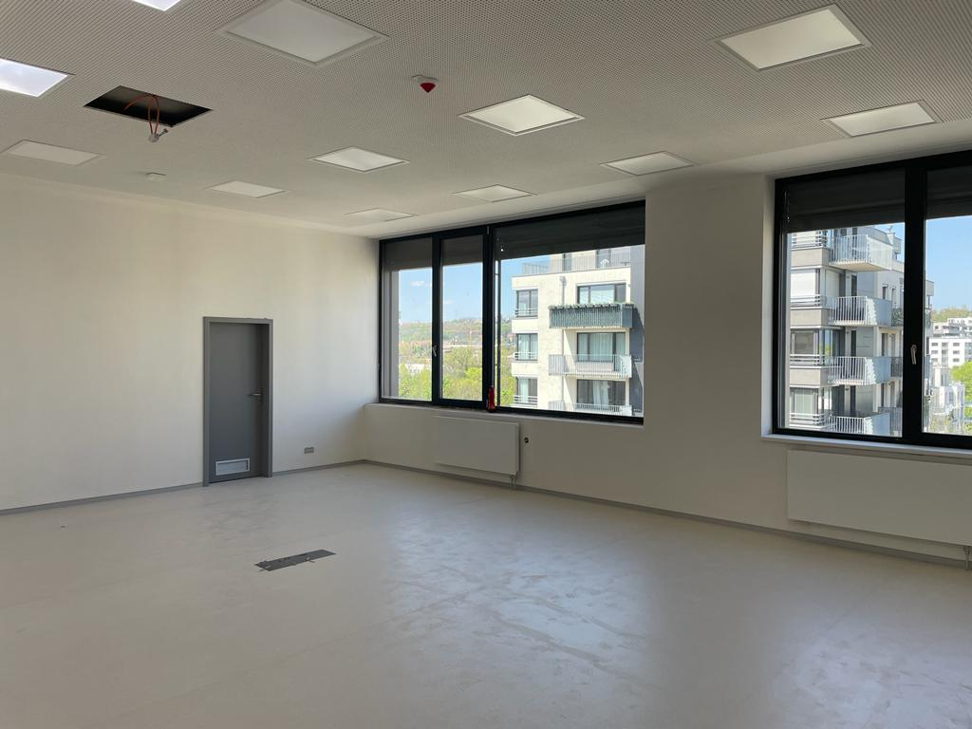

Slide 5
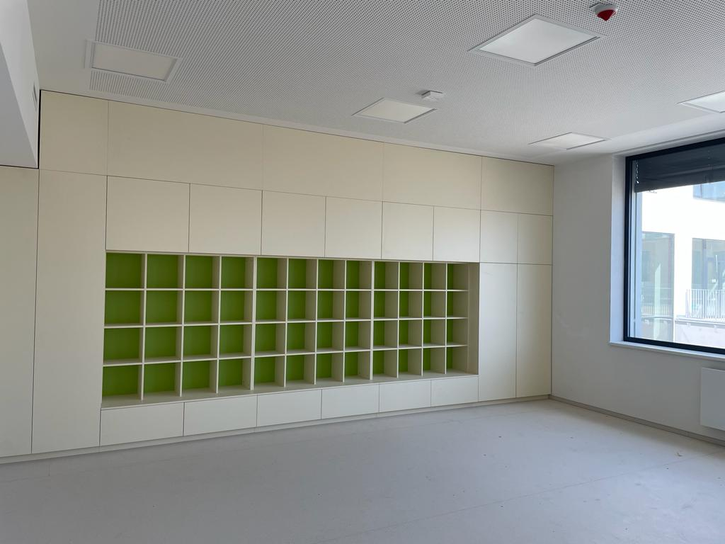

Slide 6
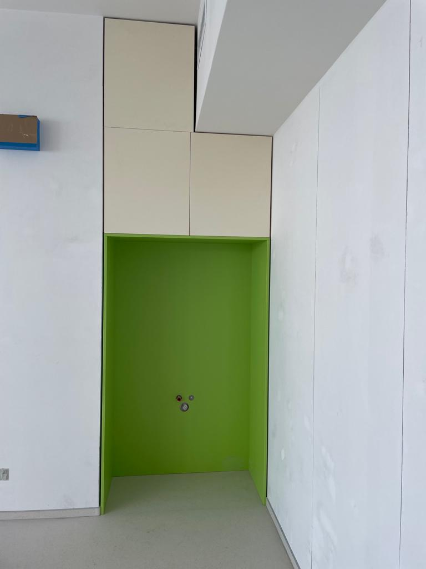
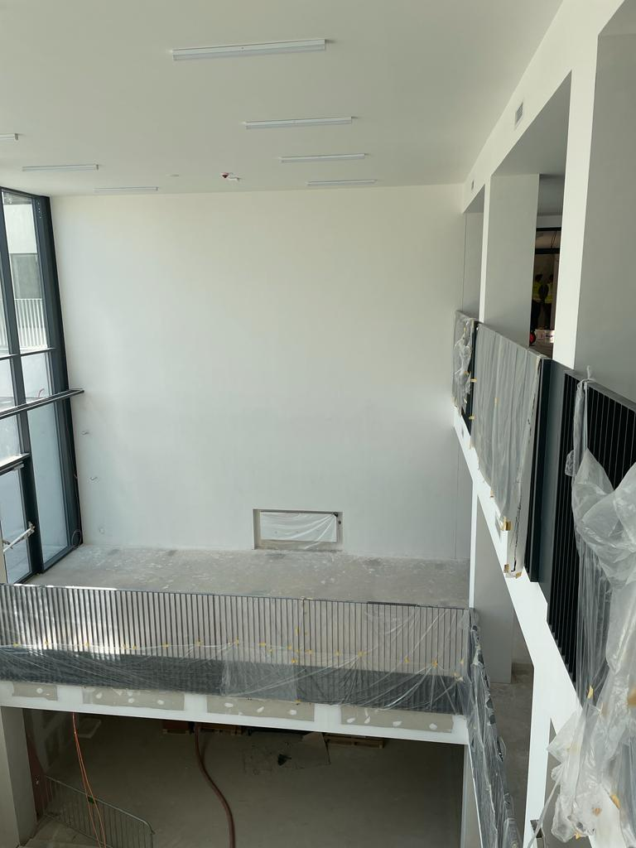

Slide 7
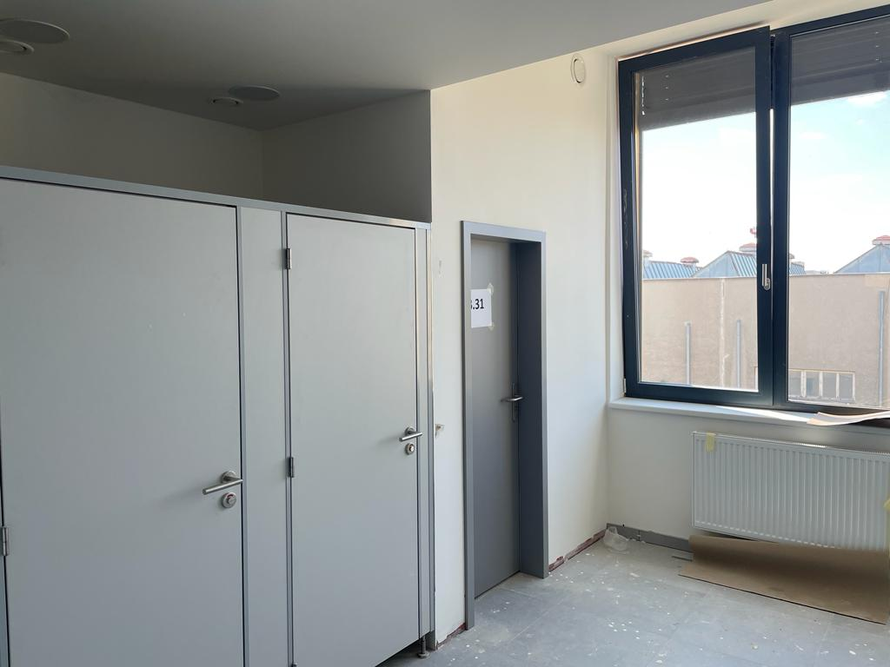

Slide 10
Postup přeřazení dítěte ze spádové ZŠ do detašovaného pracoviště ZŠ Novoborská
Dítě bude přijato do školy, kam přišlo k zápisu; tj. buď ZŠ a MŠ Na Balabence, nebo ZŠ Špitálská.
Zákonný zástupce požádá o přestup do ZŠ Novoborská do detašovaného pracoviště v ul. Sousedíkově.
Ředitelka ZŠ Novoborská potvrdí přijetí žádosti, správní řízení přeruší a pošle informaci škole, odkud má být dítě přeřazeno.
Po zařazení detašovaného pracoviště do rejstříku škol bude žádosti o přestup dítěte vyhověno.

Slide 11
Další informace
Personální obsazení
Školní stravování
Školní družina
Kroužky
První školní den
Adaptační/seznamovací kurz – 20. 6. 2023 od 15 hodin
Webové stránky ZŠ a MŠ Elektra

Slide 12
KONTAKT
elektra@praha9.cz

Slide 13
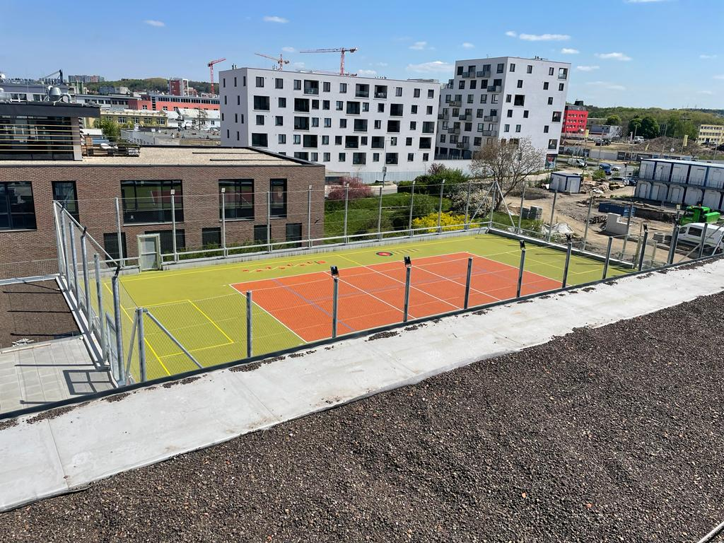
KONTAKT

